Slide 1
Artificial Neural Network
Phạm Quang huy

Slide 2
Mục lục
I. Artificial Neural Network
1.1 Khái niệm
1.2 Cấu tạo
1.3 Mô hình
1.4 Artificial neuron
II. Activation function
2.1. Khái niệm
2.2. Linear
2.3. Sigmoid
2.4 Hyperbolic Tangent
2.5 ReLU
III. Backpropagation
3.1 Khái niệm
3.2 Hoạt động

Slide 3
I. Artificial Neural Network
1.1 Khái niệm:
- Là một giải thuật của học máy. Còn được gọi là mạng thần kinh nhân tạo, là một thể loại giải thuật của học máy — machine learning, lấy cảm hứng từ bộ não con người. Nó là một trong những giải thuật phổ biến nhất được sử dụng trong thế giới của học máy. Mục đích của nó để giải quyết vấn đề tương tự cách con người thực hiện.
- Mạng thần kinh cũng được coi là một phần của học chuyên sâu — deep learning, một nhánh của học máy được coi là giúp giải quyết nhiều vấn đề phức tạp giống như nhận dạng hình ảnh, xử lý ngôn ngữ tự nhiên v.v.

Slide 4
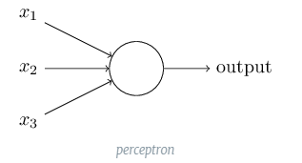
I. Artificial Neural Network
1.2 Cấu tạo:
- Một mạng nơ-ron được cấu thành bởi các nơ-ron đơn lẻ được gọi là các perceptron.
- Ta có thể thấy một nơ-ron có thể nhận nhiều đầu vào và cho ra một kết quả duy nhất.

Slide 5
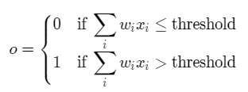
I. Artificial Neural Network
1.2 Cấu tạo
- Các đầu vào được điều phối tầm ảnh hưởng bởi các tham số trọng số w, còn kết quả đầu ra được quyết định dựa vào một ngưỡng quyết định b nào đó:

Slide 6
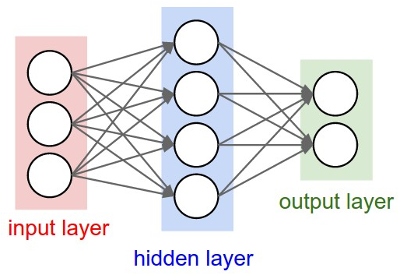
I. Artificial Neural Network
1.3 Mô hình:
- Mạng NN là sự kết hợp của của các tầng perceptron hay còn được gọi là perceptron đa tầng (multilayer perceptron)

Slide 7
I. Artificial Neural Network
1.3 Mô hình:
- Một mạng NN sẽ có 3 kiểu tầng:
+ Tầng vào (input layer): Là tầng bên trái cùng của mạng thể hiện cho các đầu vào của mạng.
+ Tầng ra (output layer): Là tầng bên phải cùng của mạng thể hiện cho các đầu ra của mạng.
+ Tầng ẩn (hidden layer): Là tầng nằm giữa tầng vào và tầng ra thể hiện cho việc suy luận logic của mạng.

Slide 8
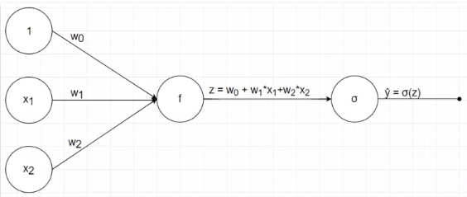
I. Artificial Neural Network
1.4 Artificial neuron
- Mô hình
- Các bước tính mô hình:
+ Tính tổng linear z = w0 + w1*x1 + w2*x2
+ Áp dụng hàm sigmoid

Slide 9
II. Activation function
2.1. Khái niệm:
- Các hàm kích hoạt còn được gọi là hàm truyền được sử dụng để ánh xạ các nút đầu vào thành các nút đầu ra theo cách thức nhất định.

Slide 10
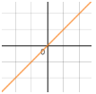
II. Activation function
2.2. Linear:
- Kích hoạt tuyến tính là chức năng đơn giản nhất, tuy nhiên vì là chức năng tuyến tính nên nó không thể giải quyết các chức năng phi tuyến tính và không bị ràng buộc.

Slide 11
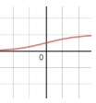

II. Activation function
2.3. Sigmoid:
- Còn được gọi là hàm logistic, không tuyến tính với giới hạn [0,1]. Nó liên tục, khác biệt và chuyển các giá trị thành 0 hoặc 1.

Slide 12
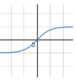

II. Activation function
2.4 Hyperbolic Tangent
- Hàm TanH cũng không tuyến tính với các giới hạn ở [-1,1]. Nó liên tục, khác biệt và chuyển các giá trị cực trị thành -1 hoặc 1. Đạo hàm của nó gần 0 lớn hơn sigmoid.

Slide 13
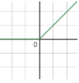
II. Activation function
2.5 ReLU:
- Đơn vị tuyến tính chỉnh lưu cũng là một hàm phi tuyến tính tuy nhiên nó rất đơn giản. Nó được giới hạn ở mức [0, + inf] nhưng đã được chứng minh là hoạt động tốt trong các mạng thần kinh sâu vì nó tránh được vấn đề độ dốc biến mất.

Slide 14
II. Activation function
- Linear Regression, Perceptron Learning Algorithm sử dụng hàm activation Linear
- Logistic Regression sử dụng hàm activation Sigmoid

Slide 15
III. Backpropagation
3.1 Khái niệm
- back-propagation là quá trình để tính giá trị gradient cho từng trọng số của mô hình dựa vào giá trị của hàm loss. Gradient descent là thuật toán dùng để cập nhật trọng số của mô hình để mô hình tốt hơn dựa vào gradient được tính bằng back-propagation

Slide 16
III. Backpropagation
3.2 Hoạt động
- Ban đầu ta có bộ tham số (weights, bias), sau khi dùng feed-forward thì đến cuối ta sẽ tính ra được loss function ứng với bộ tham số đó. Nếu bộ tham số của ta chưa phải là tối ưu thì ta cần phải giảm đi.
- Và giảm như thế nào thì phải nhờ vào đạo hàm. Đạo hàm chính là hướng đi của hàm số. Khi dùng back-propagation chính là ta đang đi tính đạo hàm của loss function theo weights và bias. Sau khi tính được đạo hàm thì sẽ chỉnh lại giá trị của weights và bias

Slide 17
KẾT THÚC

